Slide 1
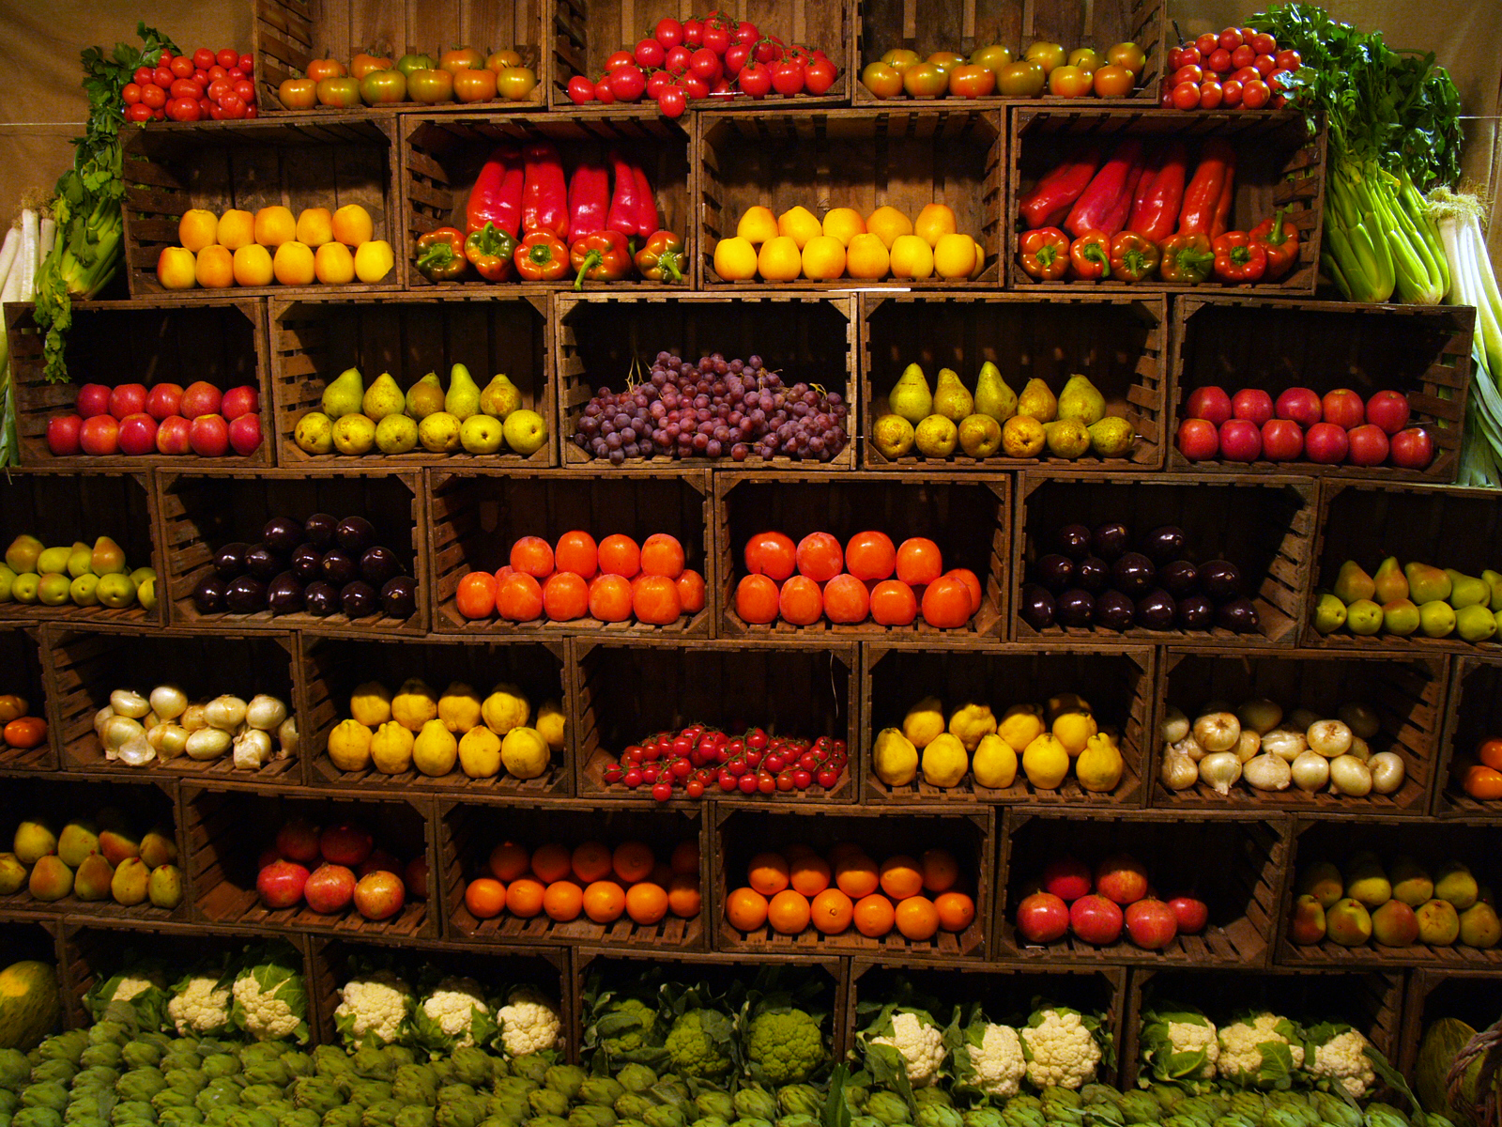




Biologisch Testen
Welkom bij..
Jacob Hooghiemstra
Hans Vedder
30 oktober 2014
test_biologisch

Slide 2
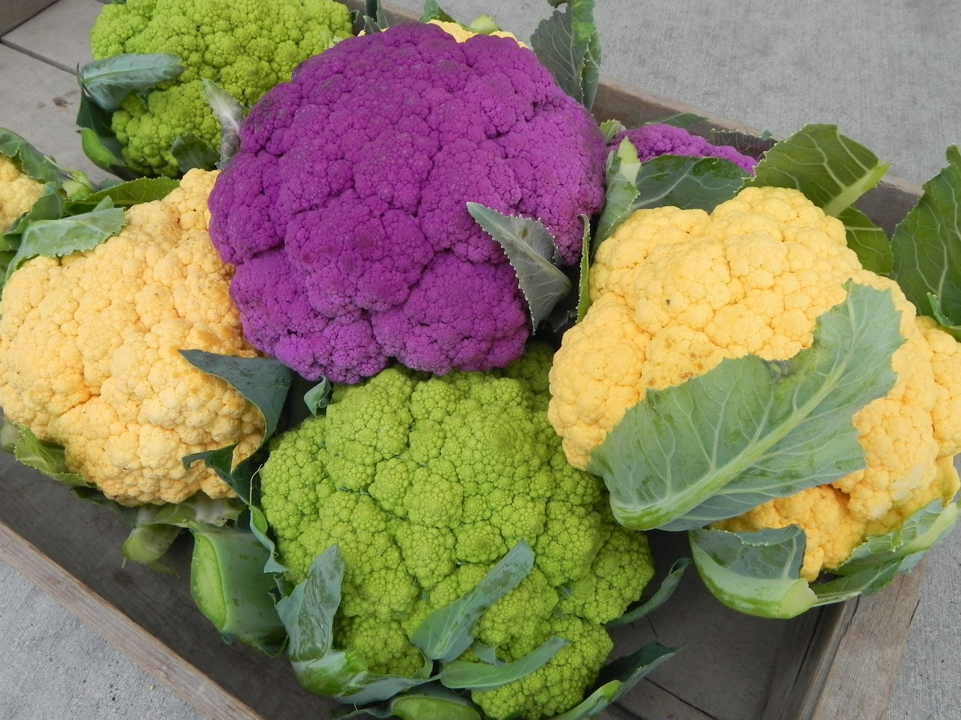



Wat is biologisch?
2 van 20

Slide 3


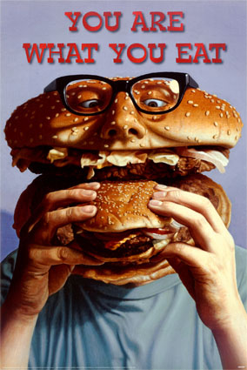
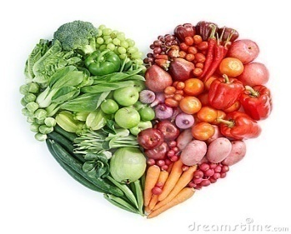
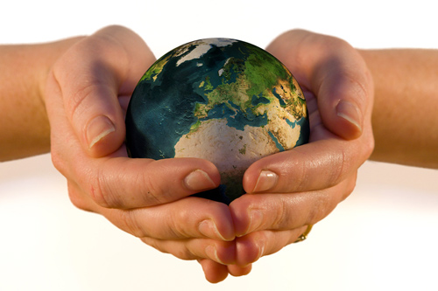


Wat is biologisch?
3 van 20

Slide 4
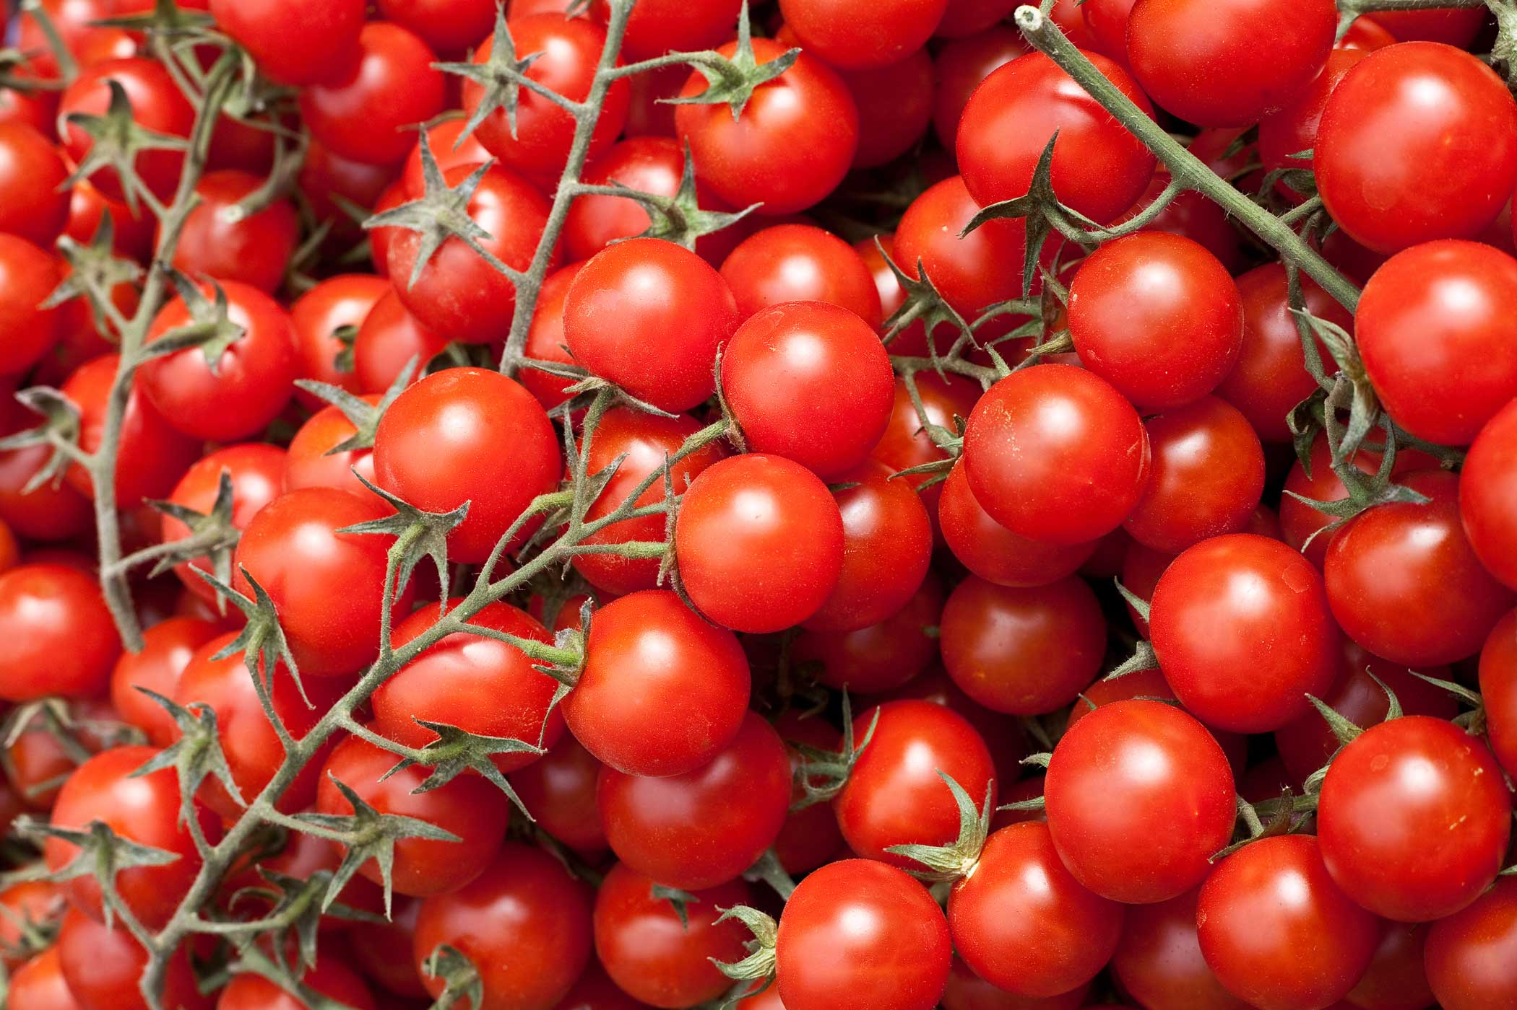

Etymologie
Bio:
Milieuvriendelijk, leven
Logisch:
Logica, gegrond, natuurlijk
Testen:
Toetsen, (be)proeven, afgeleid van Engelse ‘test’
Een natuurlijke beproeving
4 van 20

Slide 5
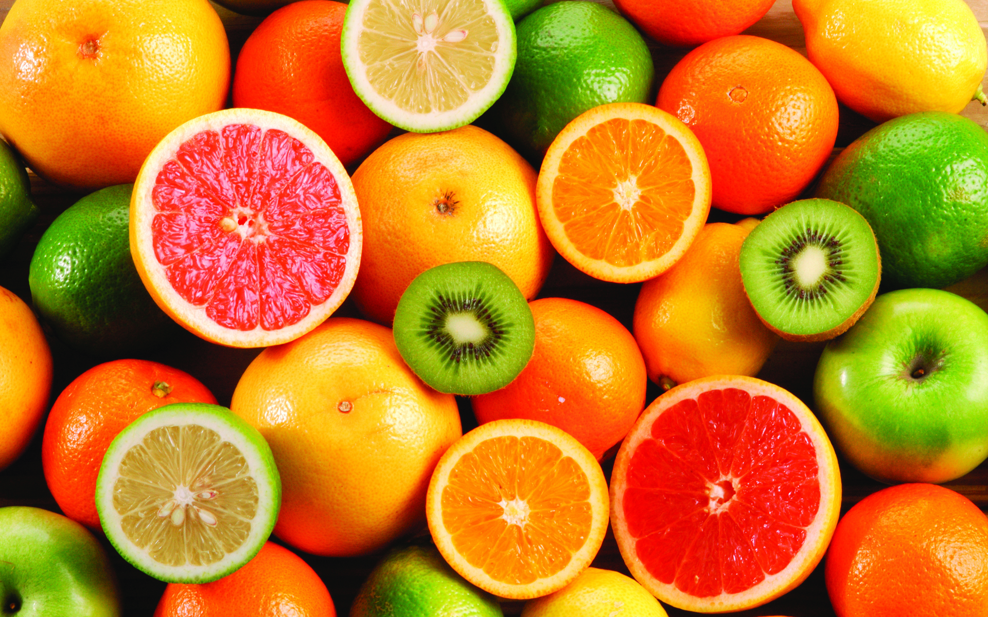
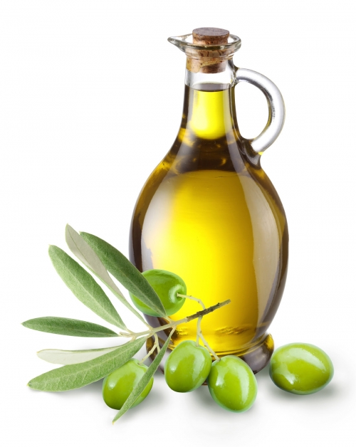
Biologisch Testen is niet…
(Test)methodiek
Ongestructureerd
Eenmalig
Ongezond
Een boek
Exploratory Testen
5 van 20

Slide 6
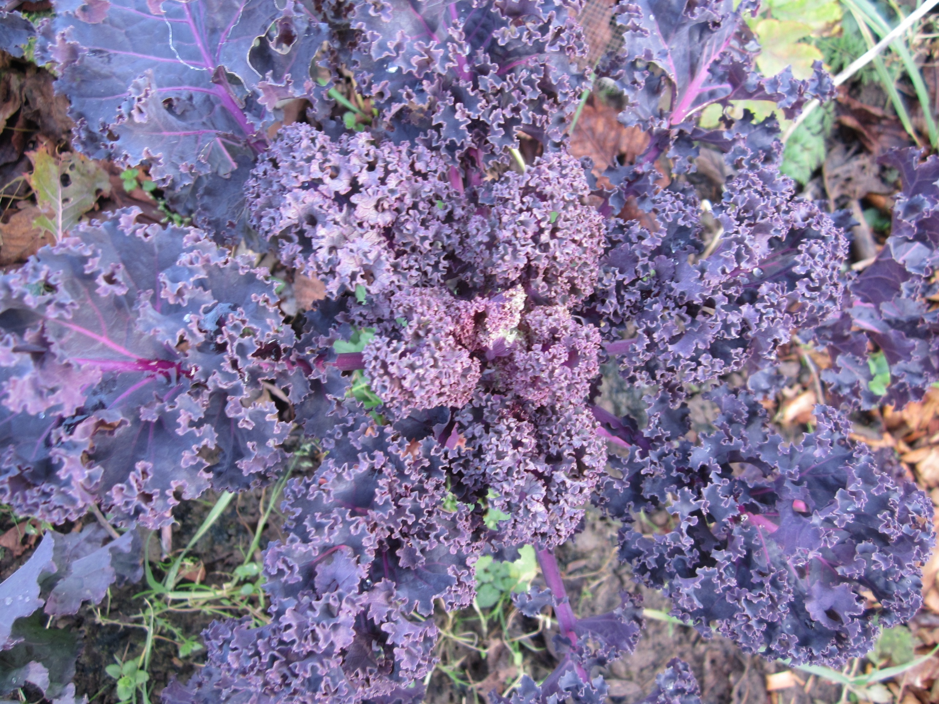
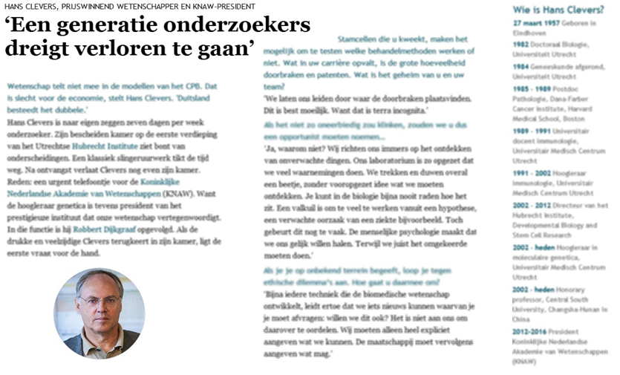
Natuurlijke beproeving
testen
leiden door waar de doorbraken zijn
terra incognita
ontdekken van onverwachte dingen
Biomimicry
zonder vooropgezet idee
vanuit hypothese denken
juist omgekeerde
technieken doorontwikkelen
niet aan ons
slechts aangeven
6 van 20

Slide 7
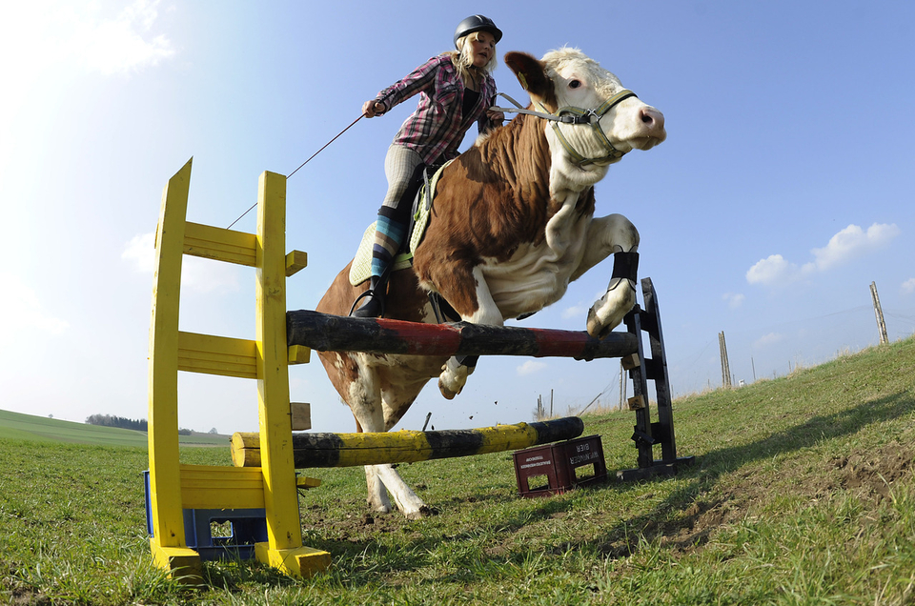
Biologisch is booming…
7 van 20

Slide 8
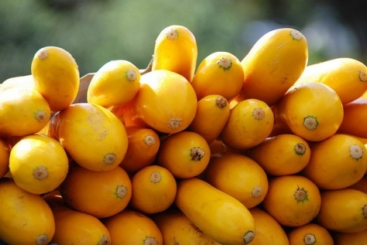
Biologisch is booming…
Beperkt aanbod
Opleidingen schieten te kort
Vanuit een overtuiging
Het mag leuk zijn
8 van 20

Slide 9
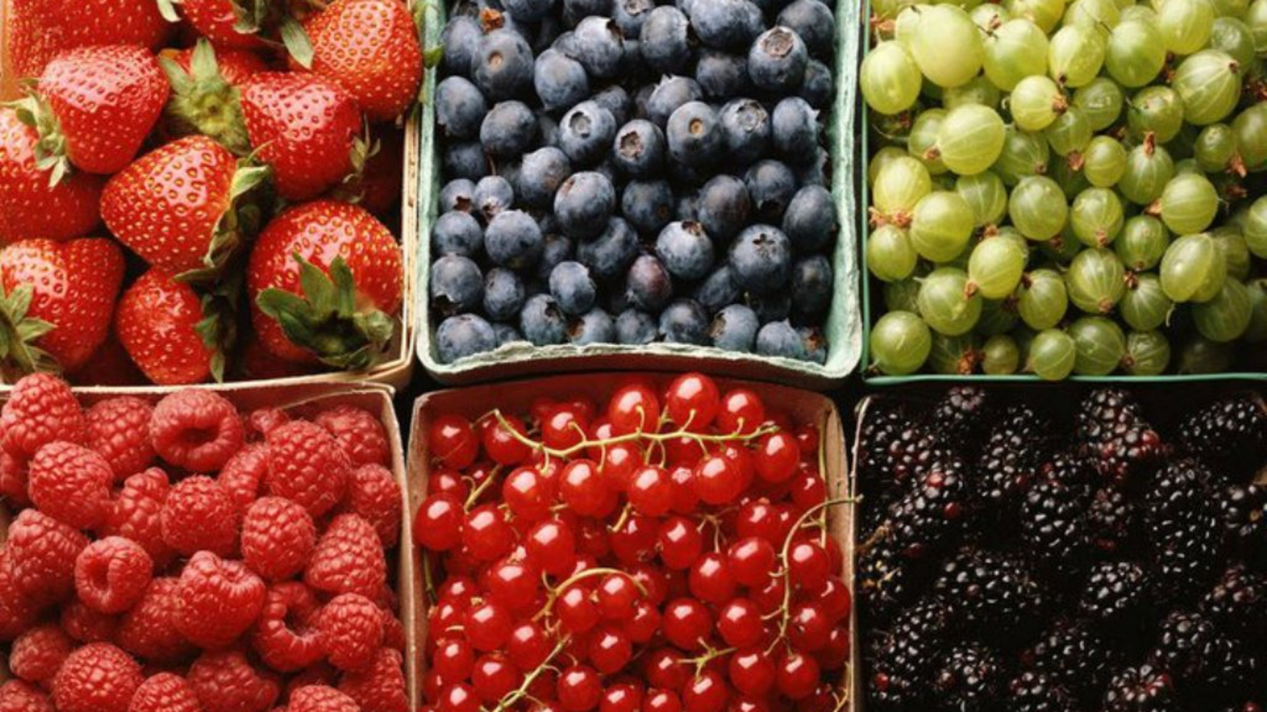
In de roos
Biologisch Testen
Testen
Software Ontwikkeling
Industrie / Zorg / Financiële Dienstverlening
Natuur / Cultuur / Milieu
Geld / Kwaliteit / Tijd
9 van 20

Slide 10
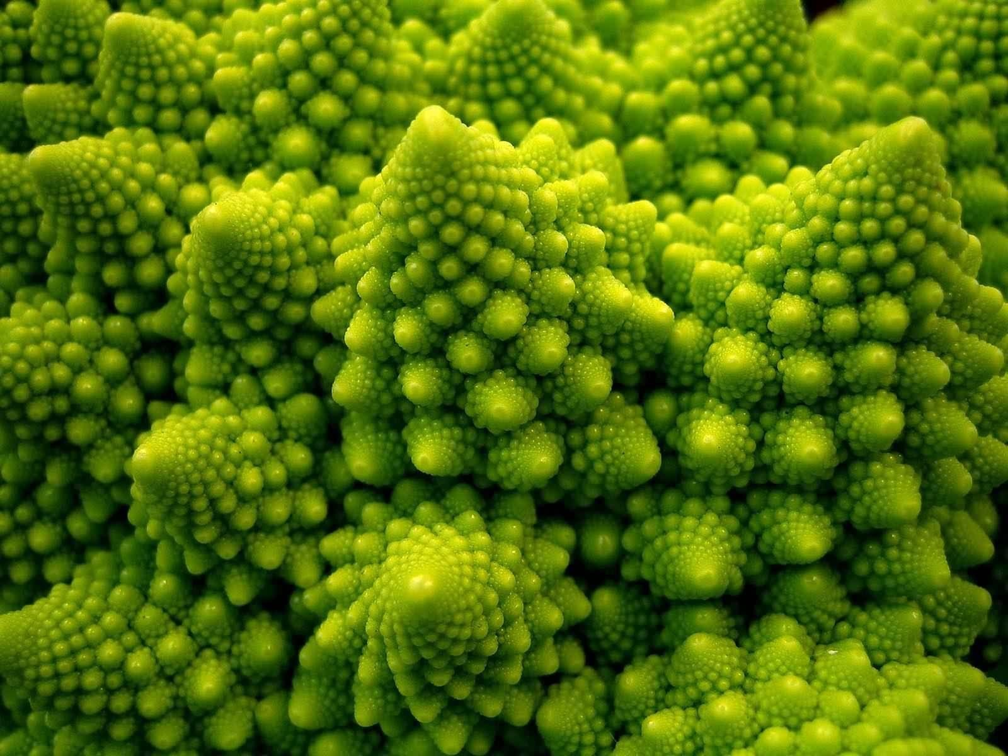
Kernwaarden Biologisch Testen
Maak bewuste keuzes
Gebruik je boerenverstand
Start bij de wortels
Geen onnodige toevoegingen
Denk duurzaam
10 van 20

Slide 11
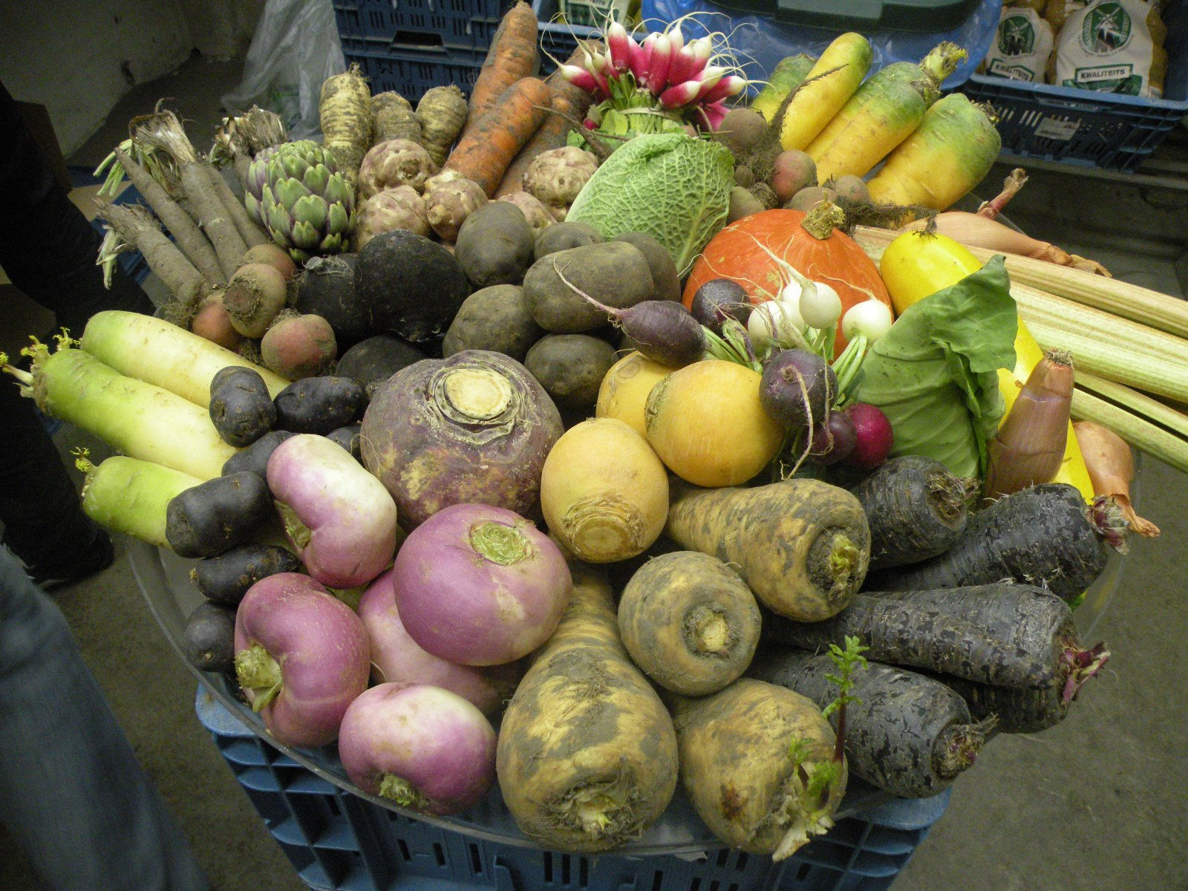
1. Maak bewuste keuzes
Kernwaarden Biologisch Testen
Zijn alle testsoorten nodig?
Gebruik geen standaard testtechniek
Vergeten testgroenten
11 van 20

Slide 12
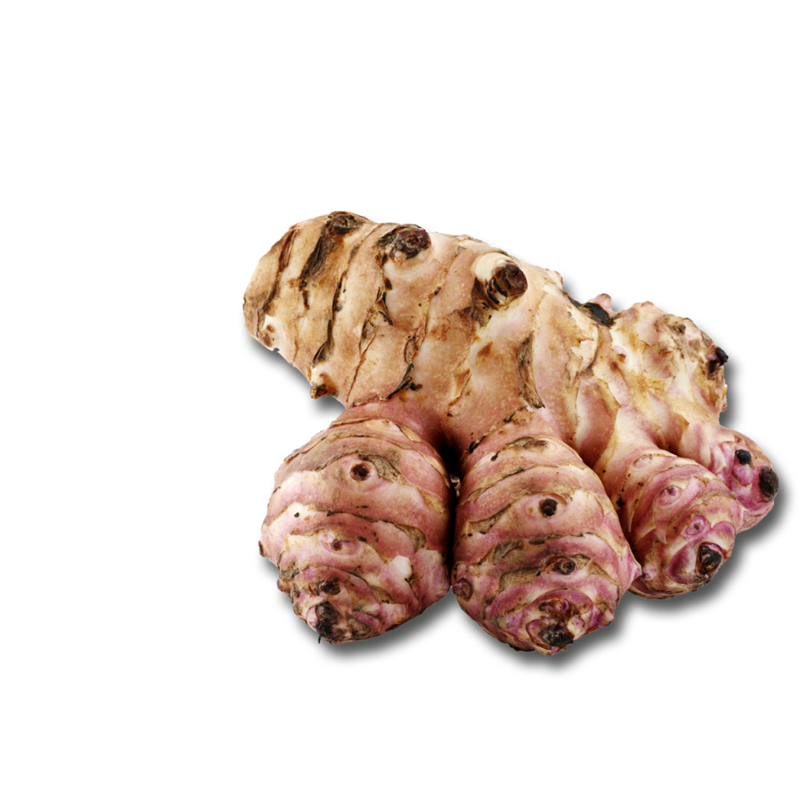
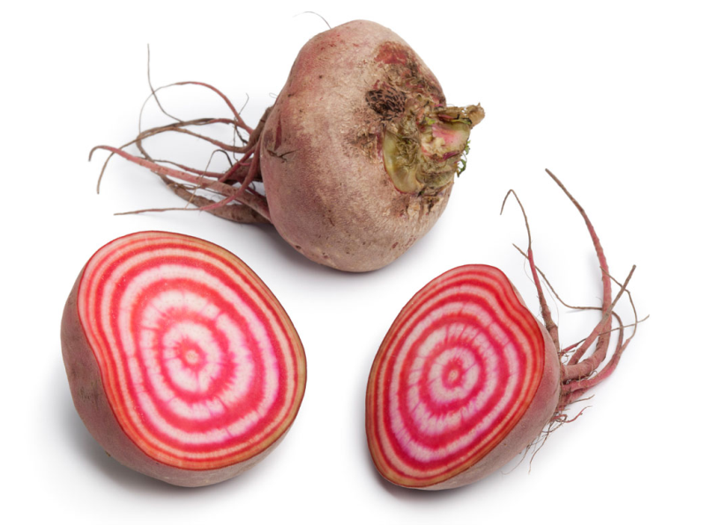
Vergeten testgroenten
Leveren te weinig op, ziektegevoelig
Zelfde resultaat, leuker op het bord
Joint Testware Development
Vertrouwen
Toolgebruik
12 van 20

Slide 13
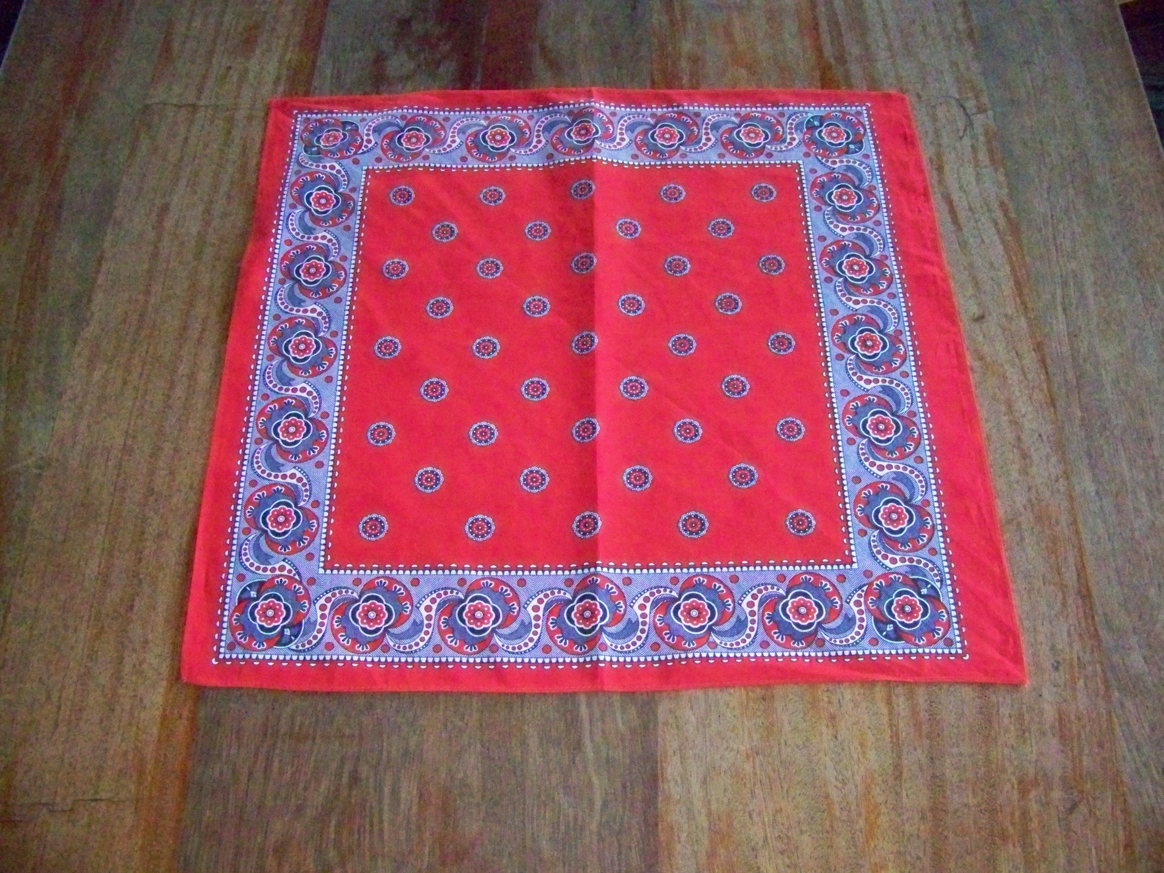
2. Gebruik je boerenverstand
Wisseling van gewassen
Aardbeien eet je in de zomer
Houd rekening met het karakter
Leg een relatie
13 van 20

Slide 14
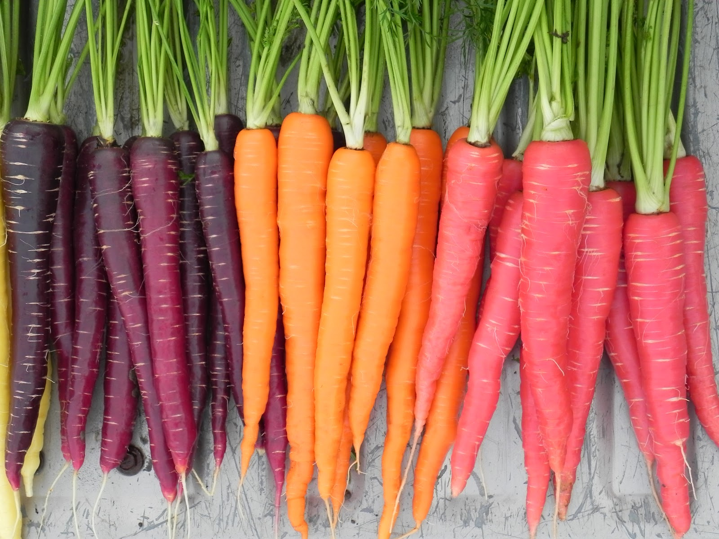
3. Start bij de wortels
Waarom eigenlijk?
Waarvoor doe je deze test?
Voor wie doe je het?
14 van 20

Slide 15
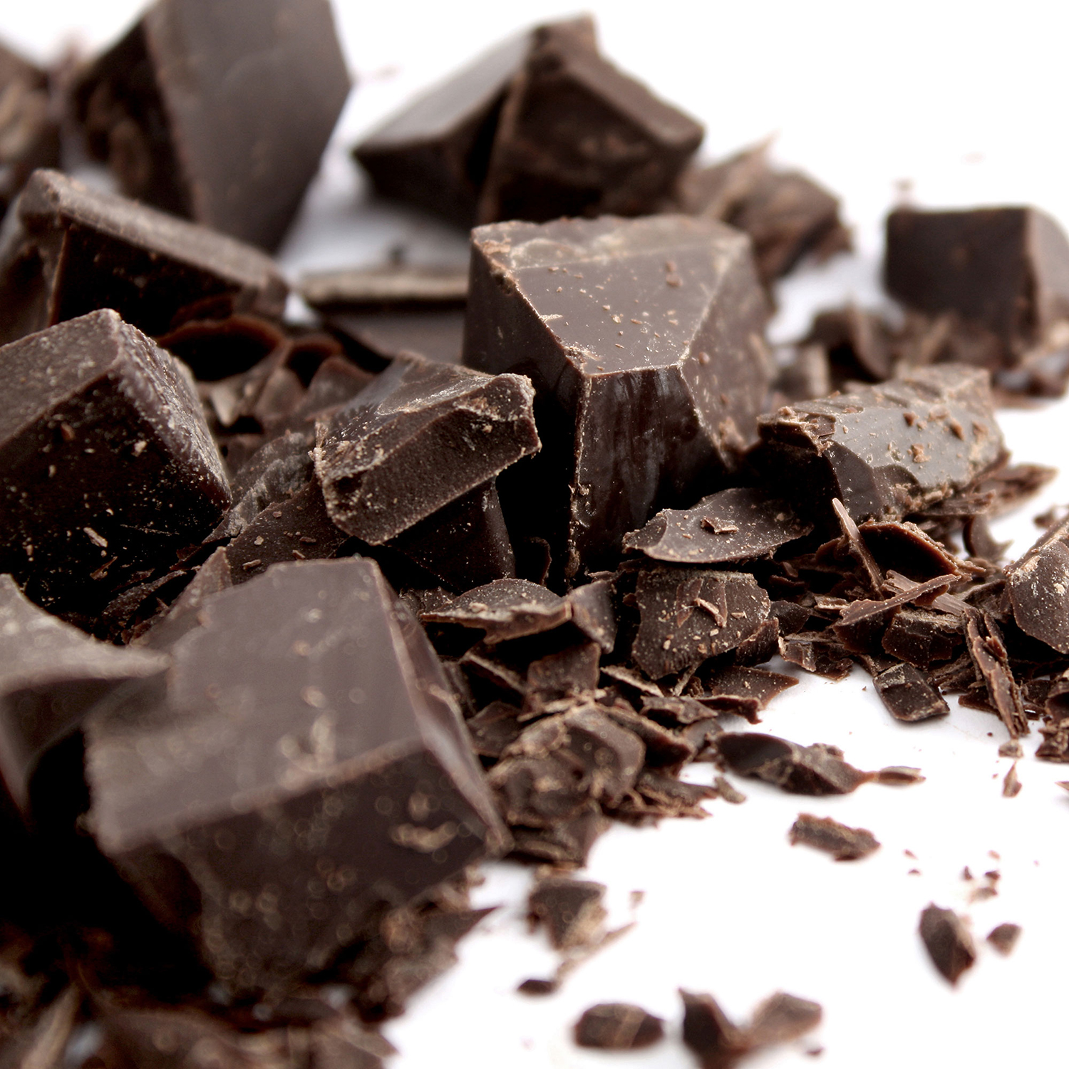
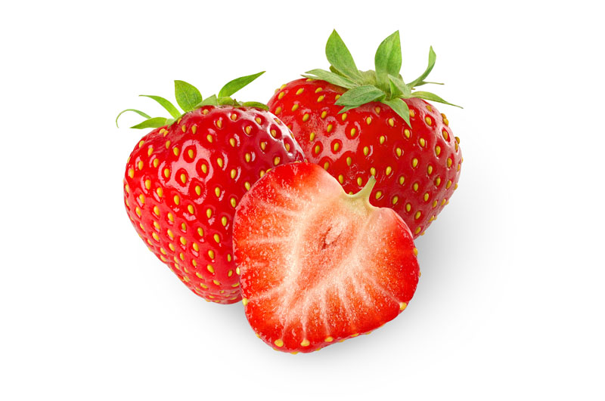
4. Geen onnodige toevoegingen
?
Zoek de verschillen…
15 van 20

Slide 16
4. Geen onnodige toevoegingen
Tools
Elke uitzondering een eigen testsoort
Overal een template voor
Dubbel
Test hetgeen nodig is
16 van 20

Slide 17
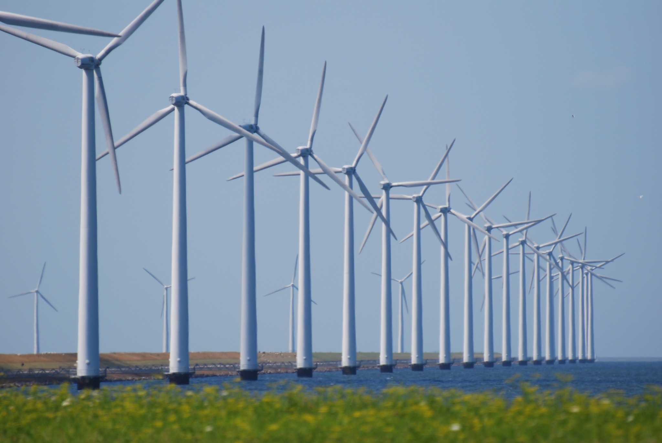
5. Denk duurzaam
Tools & kosten
Plezier
Betrokken
17 van 20

Slide 18
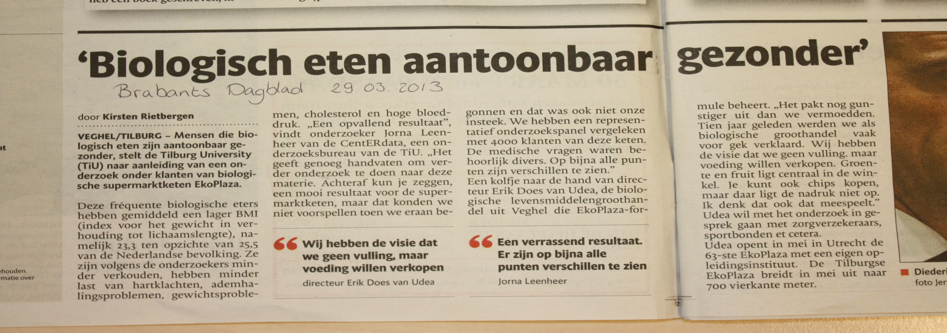
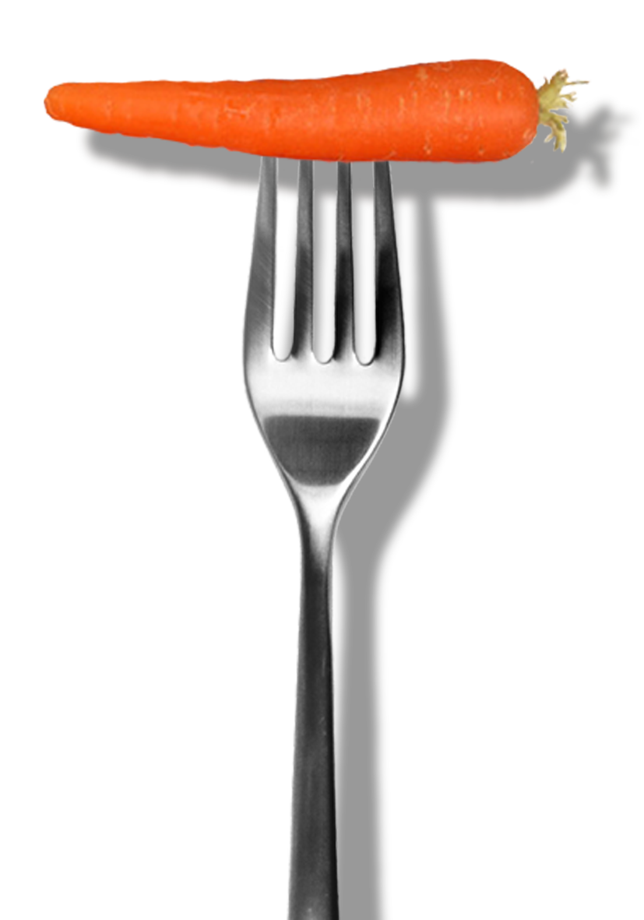
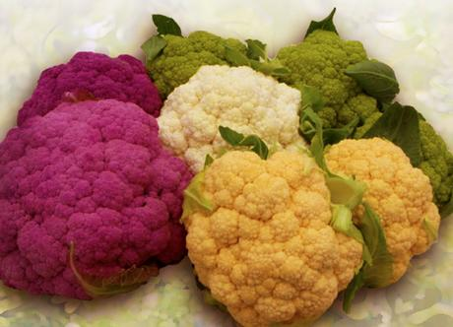
Aan de slag:
Terug naar de wortels!
18 van 20

Slide 19

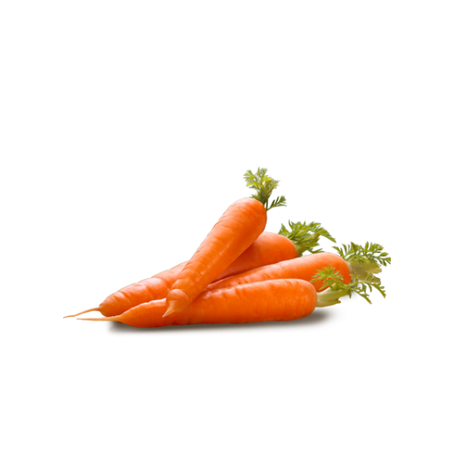
Biologisch Testen
Jacob Hooghiemstra
Hans Vedder
19 van 20

Slide 20



test_biologisch
..Volg ons
20 van 20

